Slide 1
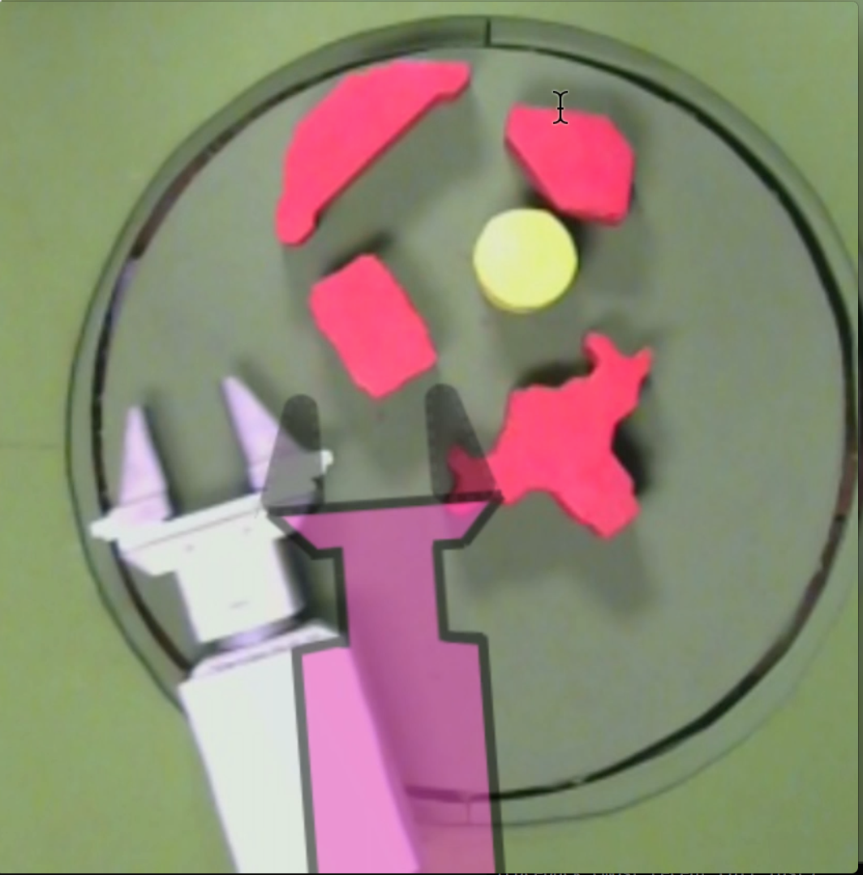
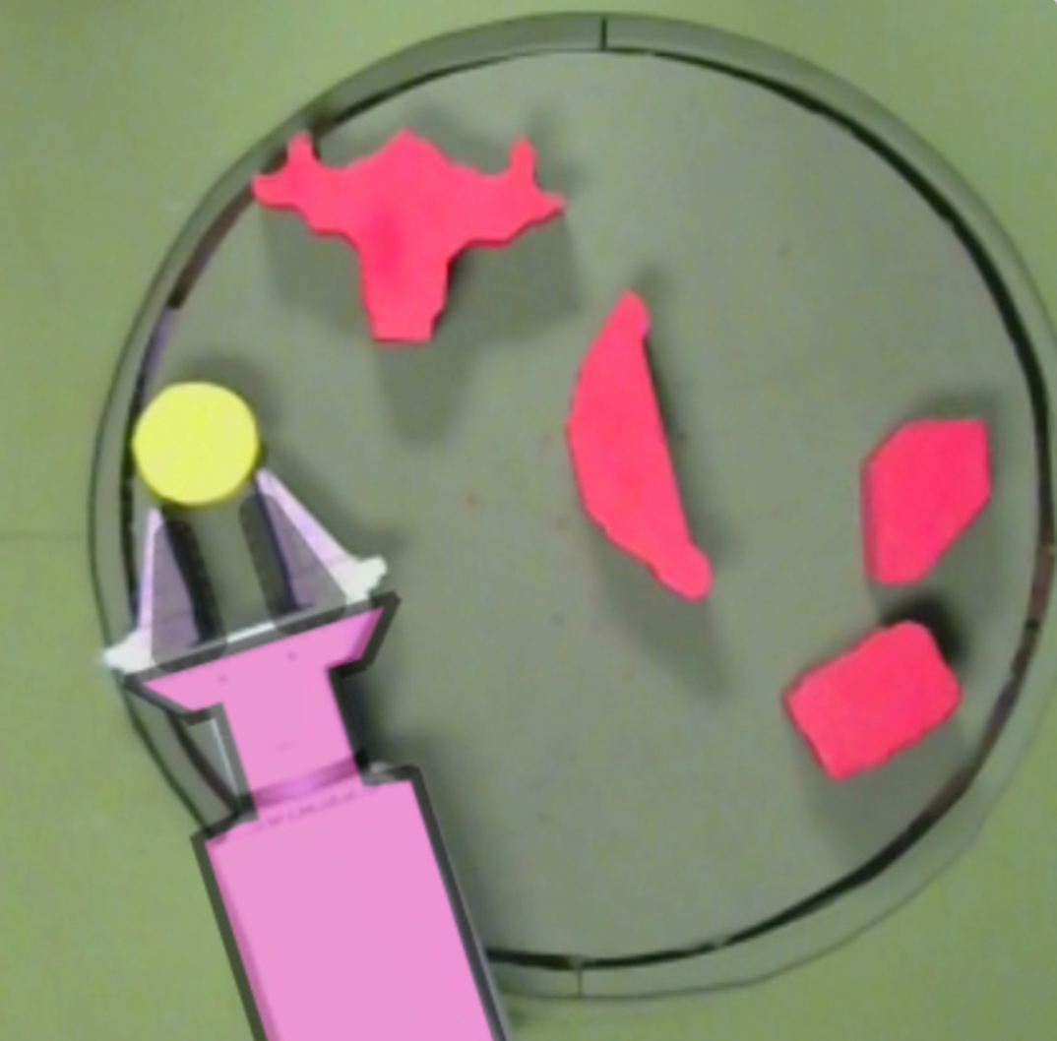
(a) Rotation
(b) Extension
(c) Gripper
(d) Turn Table

